Slide 1


Slide 2

SECTOR: Educacion
Tutores:
PROJECT TEAM:
Martin Herran
Belen Bazan
Laura Pastorino
Pablo Nicolielo
6
START DATE: Marzo 2011
END DATE: Diciembre 2012
PRODUCT: EDU@R 2,0
TYPE OF PROJECT:
TECHNOLOGIES/TOOLS:
Visual C#.Net
Asp.Net
SQL Server 2008 R2
My SQL
EA
Version One
RESOURCES:
Development:
PC:5
Testing:
CM:
DB Server
7
GOALS:
Customer:
Quality:
.

Slide 3

Status
Presentacion del Estado del Proyecto
Estados de Sprint:
Sprint 1: Finalizado y Verificado (9 User Stories – 57 Tareas)
Sprint 2: User Stories Finalizadas (21 US)
  User Stories en Progreso (3 US)
Sprint 3 User Stories Finalizadas (6 US)
User Stories en Progreso (14 US)
  User Stories para Asignar (15 US)
Planificacion de Sprint 4
Risks
Seguridad para dar de alta a tutores
Issues
Correcion de Reportes
Periodo de Vigencia de novedades?
Automatizar creacion de agenda a partir de creacion de Ciclo Lectivo
Contemplar actividades de Planificacion en agenda y viceversa
Actions
Mostrar avances Sprint 3
Pendientes de Sprint 2
Planificacion Sprint 3 y 4
REFRENCIAS:
REALIZADO
PENDIENTE
A REALIZAR

Slide 4
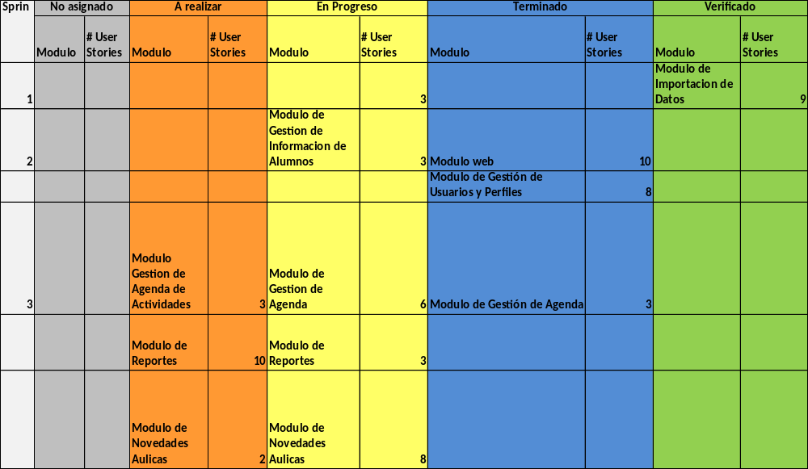

Slide 5
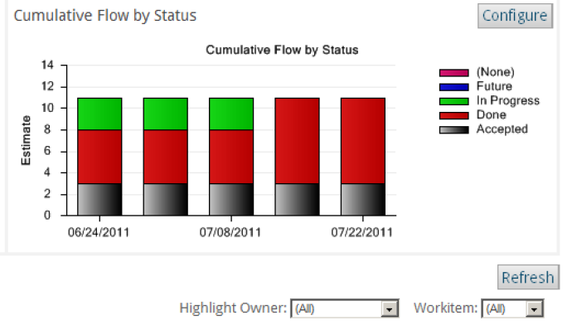
Sprint 1
Presentacion Semanal de Estado del Proyecto

Slide 6
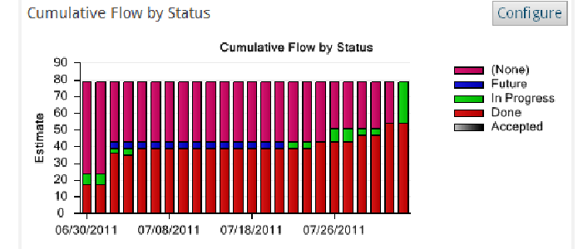
Sprint 2
Presentacion Semanal de Estado del Proyecto

Slide 7
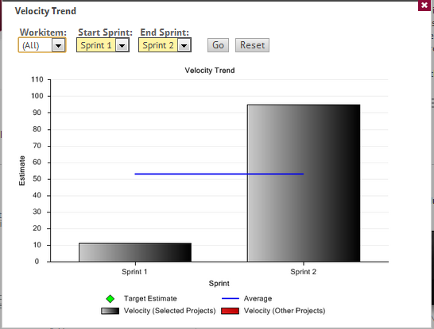
Velocity: Sprint 1 – Sprint 2
Presentacion Semanal de Estado del Proyecto

Slide 8

Version | Date | Summary of Change | Author
1.0.0_Draft_A | Jan-18 | Initial draft | Martin Herran

